Slide 1
Python 程式教學
Function函數畫圖

Slide 2
函數的定義
def functionName([parameters]):
statements
[return | return value]

Slide 3
範例
def factorial(n):
"""計算n階乘""" #說明函數的功用
p=1
for i in range(2,n+1):p*=i
return p
factorial(4) #呼叫函數 1*2*3*4=24
可以使用 return arg 回傳arg值
若無 return 則回傳None #預設為return None

Slide 4
函數的引數
必需引數=位置引數
def print_string(str):
print(str)
return
必需引數是指為了確保函數正確執行，需要明確賦值的引數
呼叫函數的引數格式必須跟定義的函數(parameters)相等

Slide 5
函數的引數
關鍵字引數
def Calc_Area(width, height):
return width * height
print(Calc_Area(height=4, width=3))

Slide 6
函數的引數
預設引數
def Calc_Area(width, height = 5):
return width * height
print(Calc_Area(3)) #3*5=15
為函數的引數取一個預設值，當呼叫函數時可以不傳入具有預設值的引數，當執行函數時使用該預設值參與運算。
預設引數必須定義在必須引數的後面

Slide 7
函數畫圖
1.利用pylab 套件畫圖 ⇒ import pylab
import pylab
2.定義其函數 ⇒ 假設 f(x)=sin(x)
def f(x):
return pylab.sin(x)

Slide 8
3. 設定畫圖區間 [a,b] 與點數 n:
a,b,n =0,10,100 #設定區間
a,b,n =-pylab.pi,pylab.pi,100
pi= pylab.pi #簡化
a,b,n=-pi,pi,100

Slide 9
產生所有x座標點於xs:
xs=pylab.linspace(a,b,n)
產生所有y座標點於ys:
ys=f(xs)

Slide 10
1.輸入 xs 與 ys 並畫出函樹圖
pylab.plot(xs,ys)
pylab.plot(xs,f(xs))
設定圖形性質
pylab.grid() #顯示背景格線
pylab.title('bar')#產生圖形標頭
pylab.xlabel("X")#x軸名稱
pylab.ylabel("Y")#y軸名稱

Slide 11
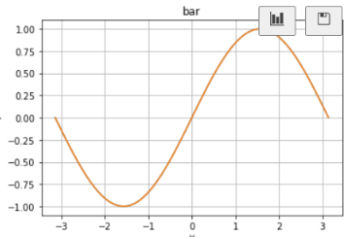
顯示圖形
pylab.savefig('foo.jpg')
pylab.savefig('foo.png')
pylab.show()

Slide 12
設定函數
根號: sqrt(x)
e: exp(x)
ln: log(x)
log: log10(x)
絕對值: abs(x)
最大值: maximum
最小值: minimum

Slide 13
舉例
r(x)=ln(x)+2log(x)+sin(根號(|5x|)
def r(x):
return pylab.log(x)+2*pylab.log10(x)+pylab.sin(pylab.sqrt(abs(5*x))

Slide 14
畫出函數圖
cos(x)**2/sqrt(max(1,2*x-1)) 範圍在0到2pi
import pylab # 匯入pylab套件
def f(x) : # 定義函數
return pylab.cos(x)**2/pylab.sqrt(pylab.maximum(1,2*x-1))
a,b,n= 0,10*pylab.pi,1000 #設定畫圖區間 [a,b] 與點數 n:
xs =pylab.linspace(a,b,n) #產生所有x座標點於xs:
ys=f(xs) #產生所有y座標點於ys:

Slide 15
pylab.plot(xs,ys)#輸入 xs 與 ys 並劃出函樹圖
pylab.figure(facecolor='w')#設定背景顏色為白
pylab.grid()#顯示背景格線
pylab.xlabel("X")#x軸名稱
pylab.ylabel("Y")#y軸名稱
pylab.title("cos(x)**2/sqrt(maximum(1,2*x-1)")
#標題名稱

Slide 16
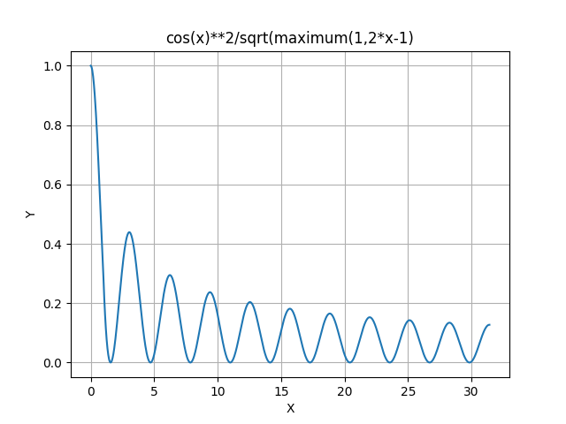
pylab.show() #顯示函數

Slide 17
畫圖常用指令
figure():建立圖型並設定其大小等。例如: width, height設定影象的大小，dpi設定影象的清晰度，facecolor設定背景顏色。
pylab.figure(facecolor='w')
grid(): 用於設定圖表中的格線，color引數設定背景格線的顏色
linestyle引數設定格線的樣式，alpha引數設定格線的透明度。
grid(color='r', linestyle='--', linewidth=1,alpha=0.3)
xlabel(): 用於設定x軸的標籤
title(): 圖的標題
scatter(): 繪製散點圖

Slide 18
重點回顧
函數的定義
函數的引數
畫函數圖
該如何定義常見函數
範例
常見函數指令

